Slide 1
基本算法的实现

Slide 2
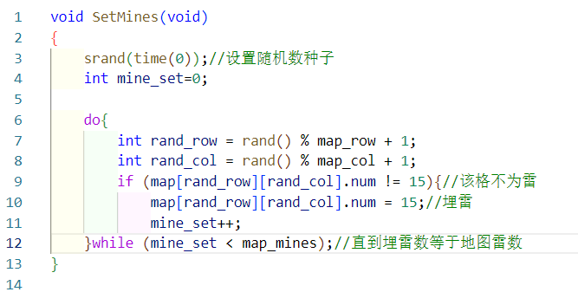
埋雷算法
最朴素的随机埋雷：
随机生成一个坐标，判断对应格子是否为雷，若不为雷，则埋雷同时计数器加一，直到埋雷个数达到预期。

Slide 3
是否有可以改进的地方？
由于我们的坐标是完全随机的，在埋雷的后期有大概率会选中已经埋雷的格子，导致许多次无效的埋雷。解决方法有很多，这里我们选择反选法，即：当雷数大于非雷数（即：地图总格数-雷数）时，先把地图全部埋雷，再随机从地图上挖雷，直到剩余的雷数等于要求的雷数
这样，就能保证不会有过多次无效的操作

Slide 4
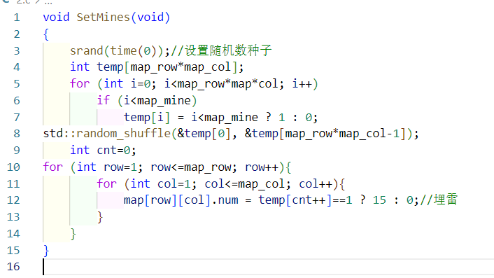
进阶方法
当然，如果你有耳闻过洗牌算法，还可以通过其来实现随机埋雷，效率比上面两个都更高
提示random_shuffle(begin , end)，C++STL函数，以O(n)的复杂度根据随机数种子打乱数组

Slide 5
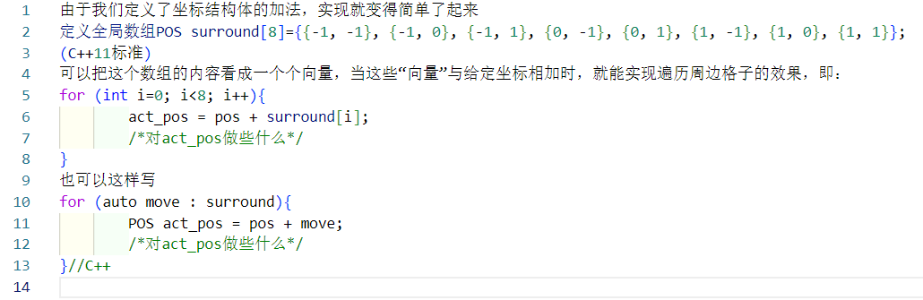
遍历周边格子

Slide 6
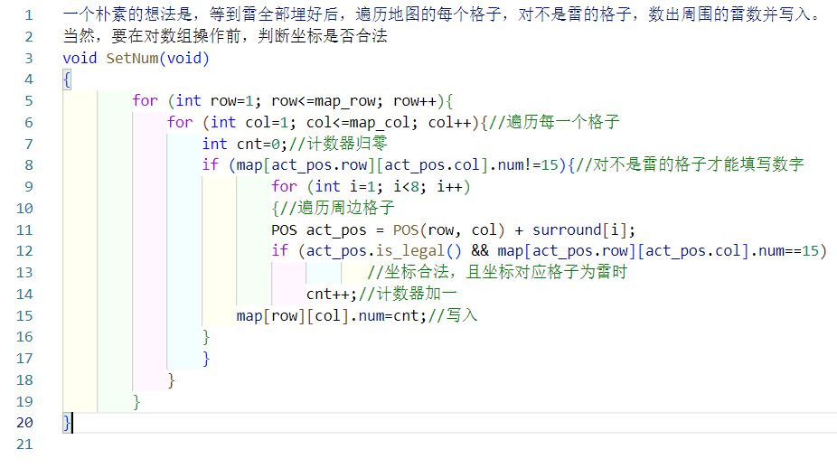
填数算法
不难看出这种算法的效率并不高。。

Slide 7
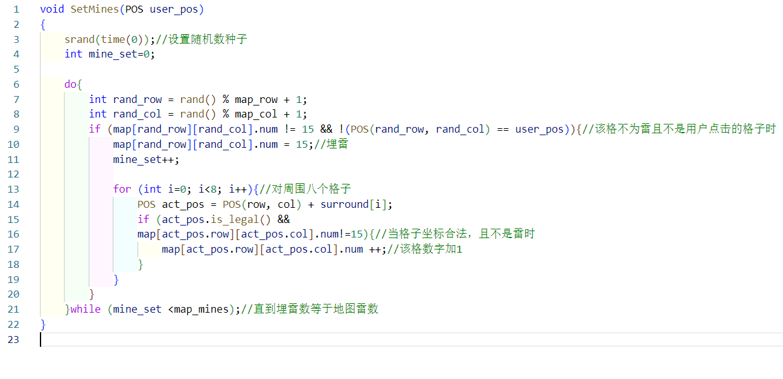
一种更高明的想法是，在埋雷时就随之更新周边的数字（采用朴素想法埋雷），实现也很简单，只要对先前的代码进行小小的修改

Slide 8
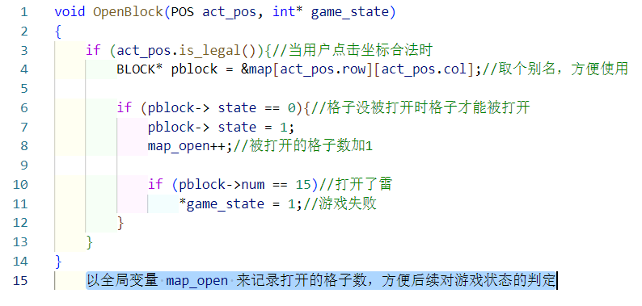
打开格子

Slide 9
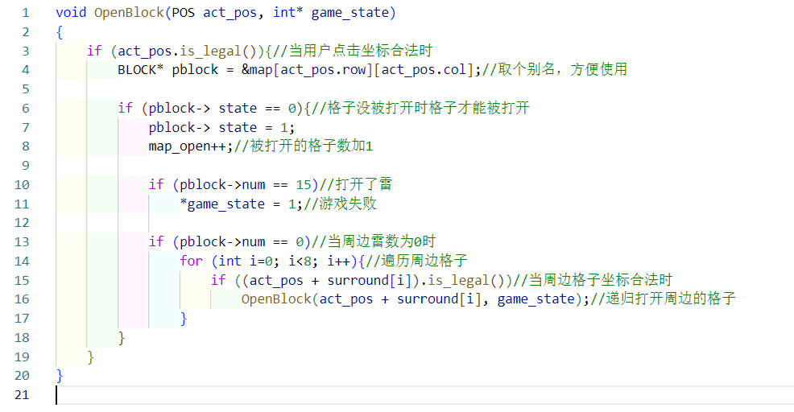
而且我们在游戏过程中会发现，如果我们打开了一个空格（即该格周边都没有雷），游戏会自动把那一片数字都打开。这种效果的实现也很简单：当打开了一个空格时，遍历打开这个空格周边的格子即可，实现过程表现出来就是一个递归函数

Slide 10
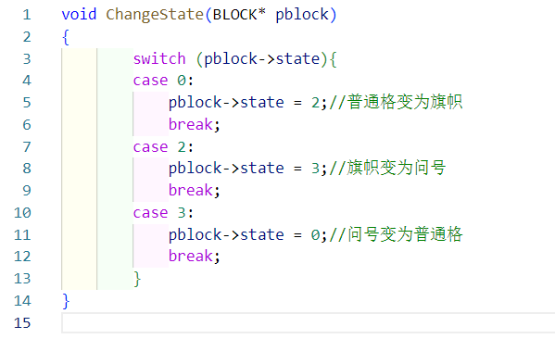
改变格子的状态

Slide 11
基本流程
游戏地图的展示
只需按照地图格子的内容与状态来输出不同的字符即可（控制台）
这里就不给代码了
要求更高的话可以用图形界面
游玩过程
可以使用控制台输入指令，也可以使用图形界面用鼠标操作
注意需要判断输入的合法性
游戏结束的判断
游戏运行时gamestate==0
当game_state==1时（由OpenBlock函数修改），游戏结束
当game_state!=1，且“打开的格子数 等于 地图的总格数减去雷数”时，修改game_state为2，游戏胜利
当game_state!=0时，根据game_state的不同值作出相应响应
以上便为扫雷游戏的基本流程了，将这些函数组合起来就能构成一个简单的扫雷程序了

